Slide 1
«Организация занятий с обучающимися для достижения успеха в урочной и внеурочной деятельности»
Докладчик: Селютин Николай Николаевич
Учитель физической культуры первой квалификационной категории МБОУ «Лицей им. С. Н. Булгакова» г. Ливны Орловской области

Slide 2
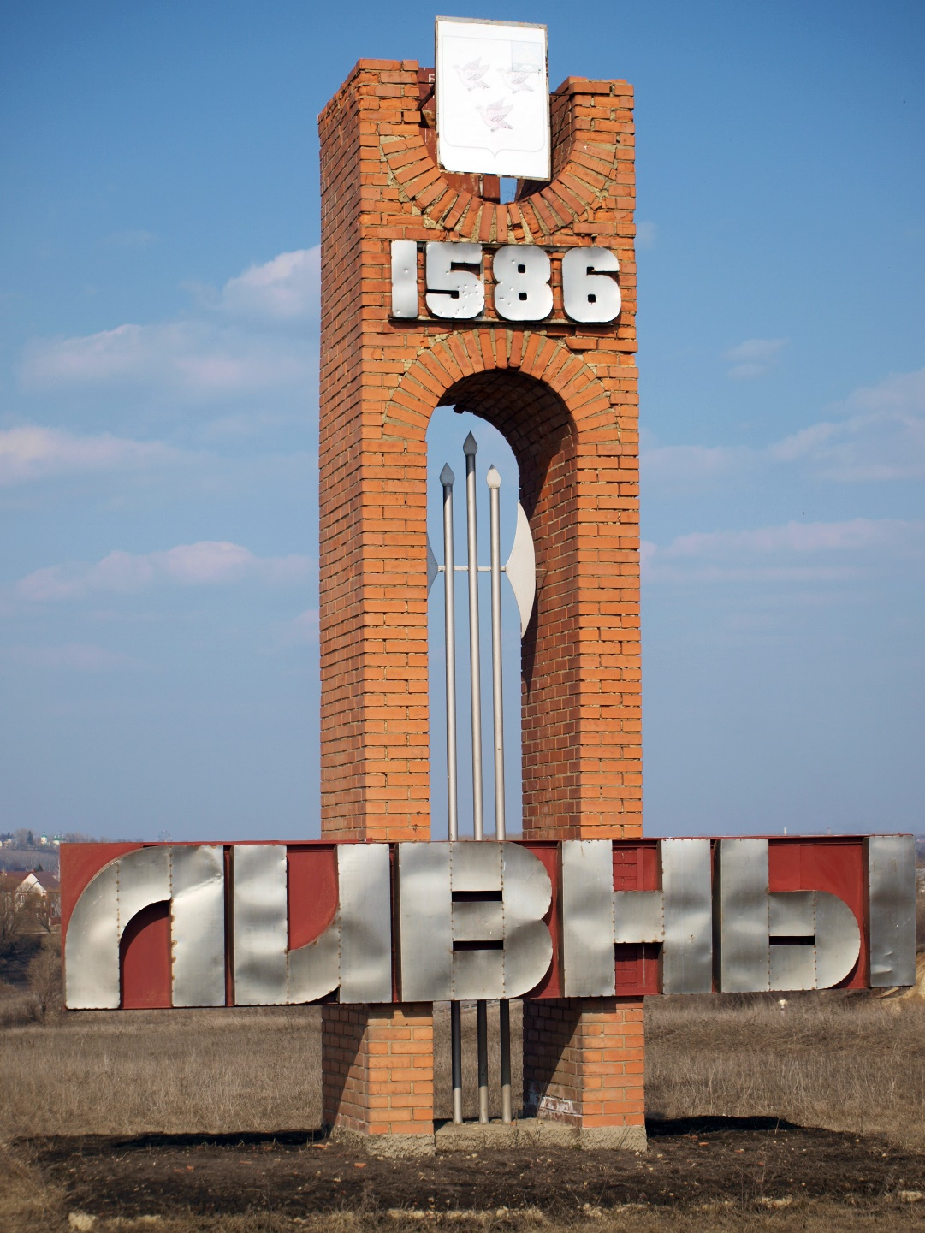


Slide 3
МБОУ "Лицей им. С.Н. Булгакова" г. Ливны
одно из старейших учебных заведений города, хранящее традиции былых учебных заведений
(в здании Лицея располагалось духовное училище)
Согласно результатам информационно-аналитического мониторинга деятельности
учреждений среднего общего образования за 2014 год и содействию в реализации Послания Президента РФ В.В. Путина к Федеральному собранию об общественной оценке качества развития образования,
МБОУ "Лицей им. С.Н. Булгакова" г. Ливны награждено высшей общественной наградой Международной Академии Развития Образования и Педагогических Наук в сфере образования орденом А.С. Макаренко
«За вклад в развитие просвещения, образования и духовно-нравственного воспитания» с занесением в Реестр "Лучшие школы России 2015"
Директор Лицея: Марина Олеговна Зиборова – Заслуженный учитель РФ, отличник народного просвещения, лауреат ежегодной церемонии «Лица года» города Ливны, лауреат конкурса «Элита Российского образования».

Slide 4
За эти годы Лицей
победитель Всероссийского конкурса «Лучшие школы России-2006» в номинации «Школа успеха»;
победитель Всероссийского конкурса «Лучшие первичные профсоюзные организации образовательных учреждений РФ»;
лауреат IV Всероссийского молодежного форума по проблемам культурного наследия, экологии и безопасности жизнедеятельности «ЮНЭКО-2006»;
призёр конкурса «Лучший партнёр года - 2008» в рамках реализации проекта «Гимназический союз России» в номинации «Лучшая инициатива года»;
победитель Всероссийского конкурса «Педагогические инновации»;
лауреат областного конкурса «Школа года — 2010»;
Лауреатом конкурса «Лучшие школы России», награжден дипломом конкурса достижения талантливой молодежи(2015-2016г.) «Национальное достояние России»,
является обладателем гранда Президента РФ, входит в топ 500 лучших школ России. (свои награды школа получила за высокие достижения в образовательной деятельности, в том числе за высокие спортивные результаты).
победитель и призер Всероссийских соревнований школьников «Президентские спортивные игры» в дополнительных видах спорта в 2019 году ;

Slide 5
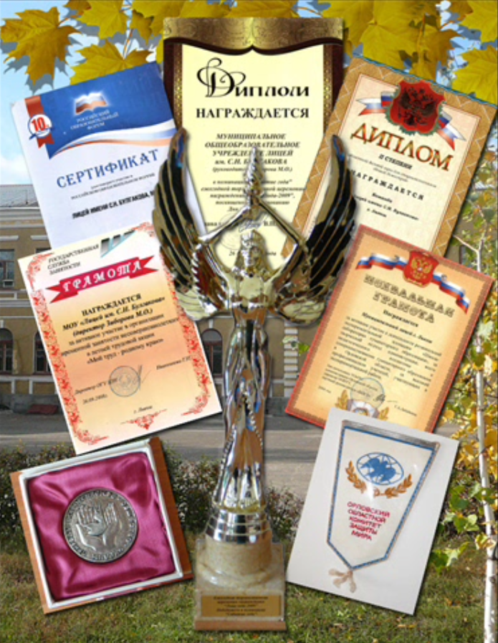
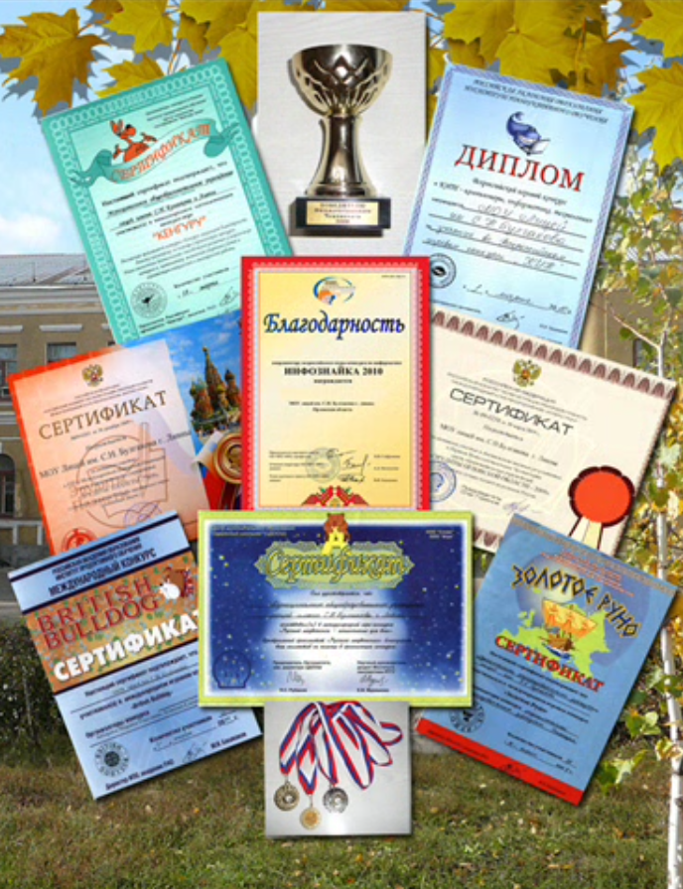
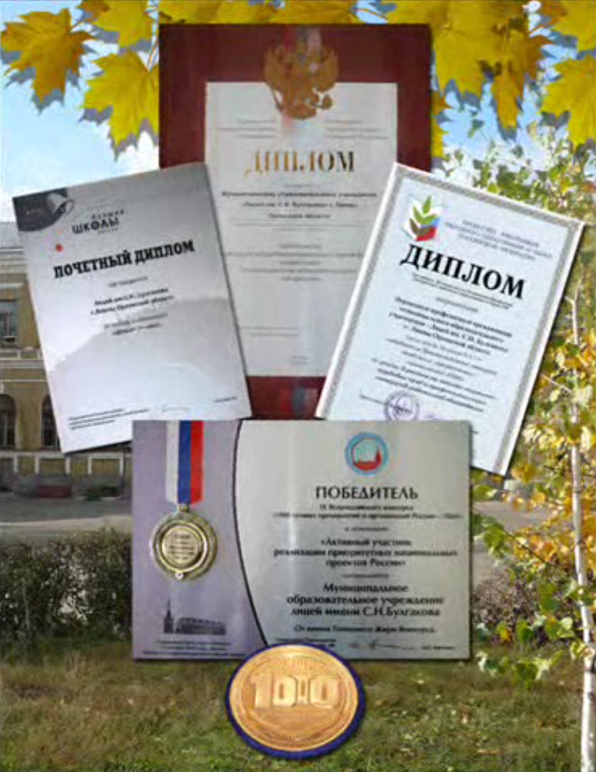
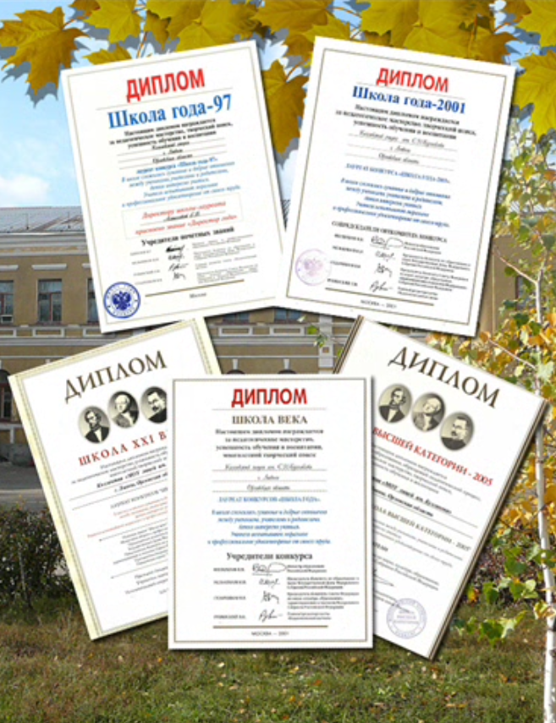
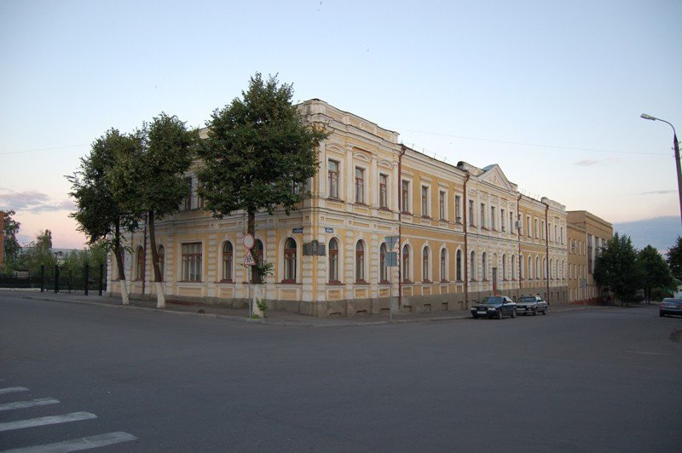

Slide 6
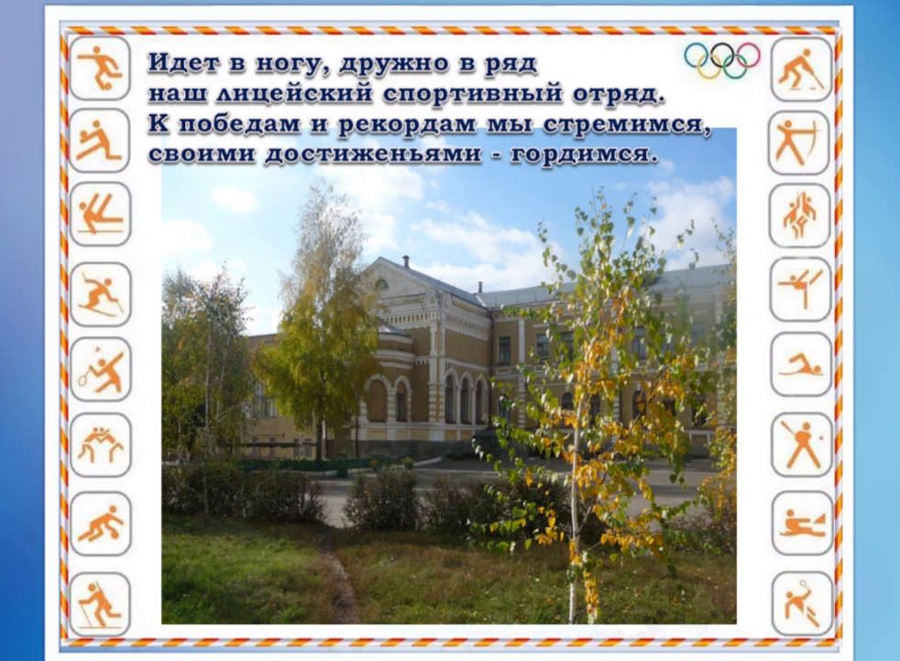

Slide 7
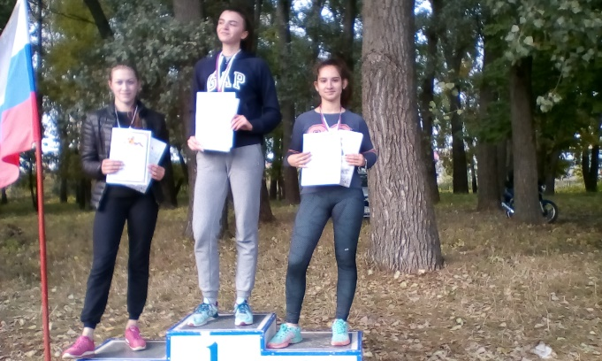
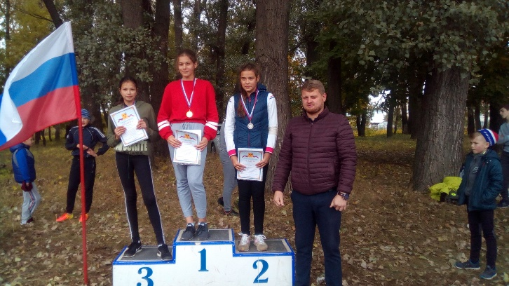
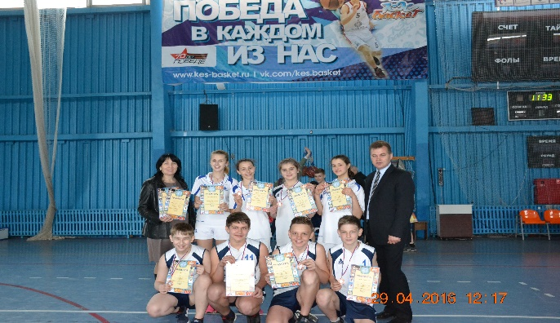
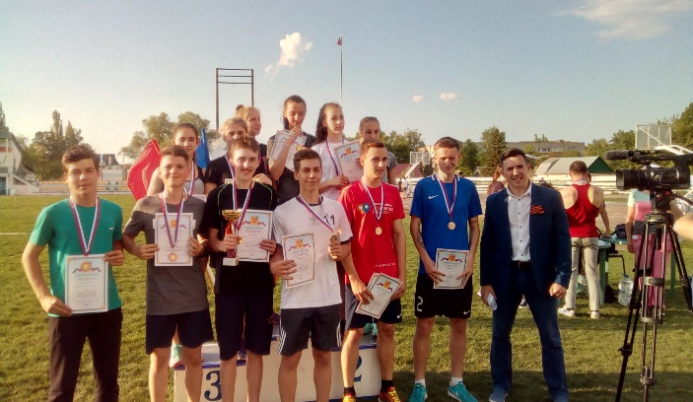
Городская СПАРТАКИАДА школьников

Slide 8
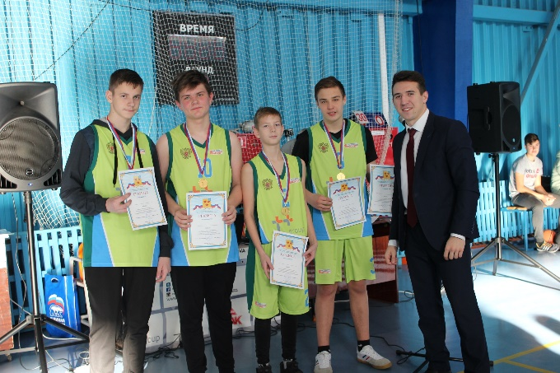
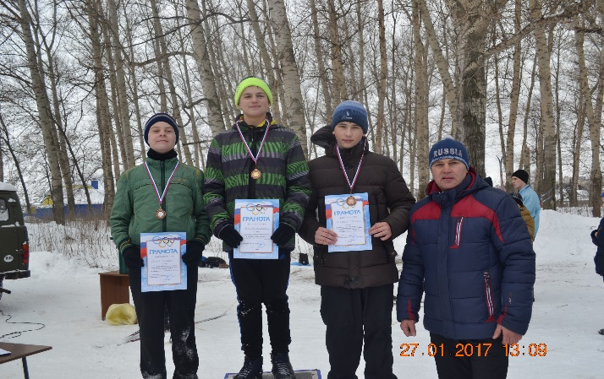
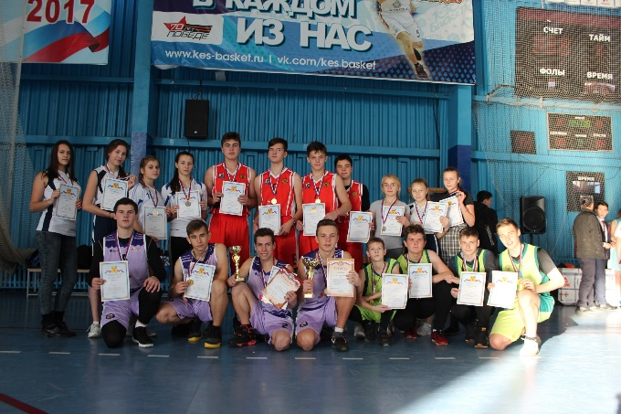
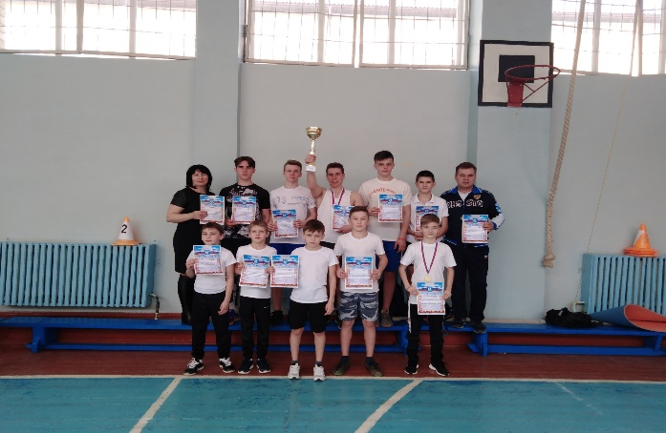
Городская СПАРТАКИАДА школьников

Slide 9
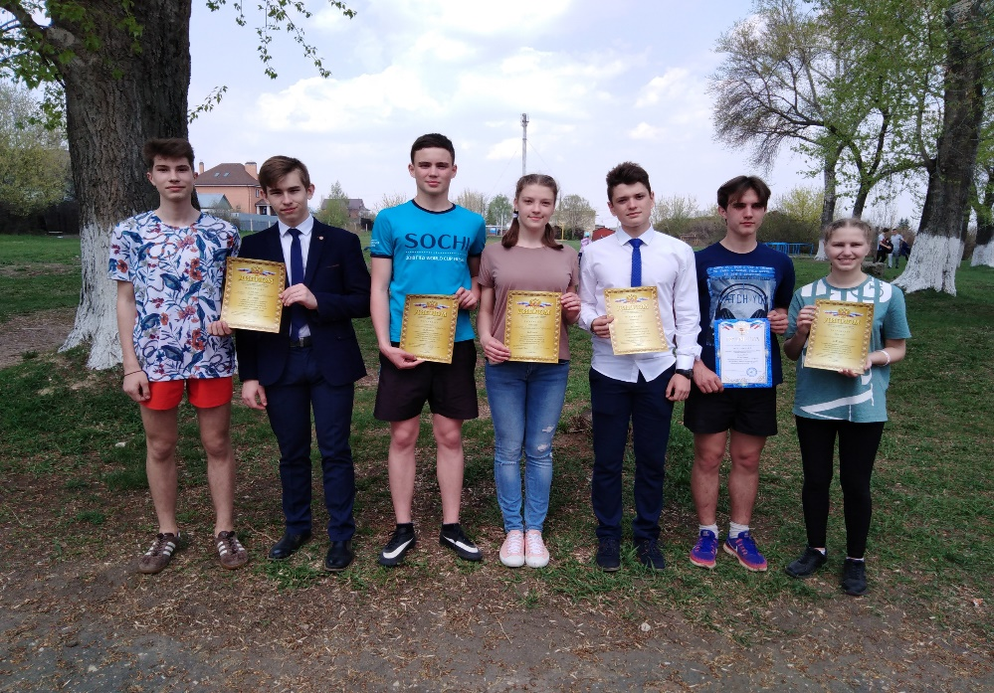
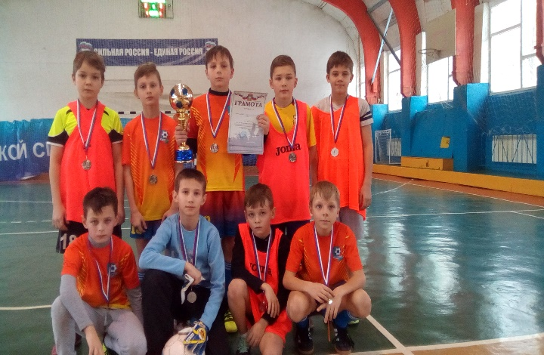
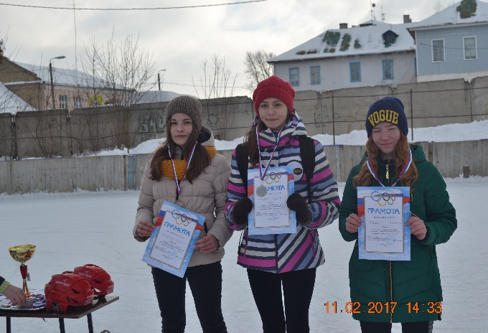
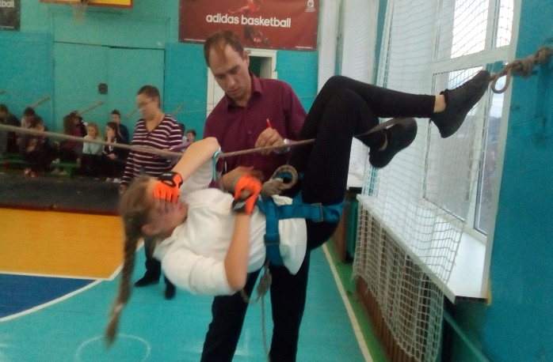
Городская СПАРТАКИАДА школьников

Slide 10
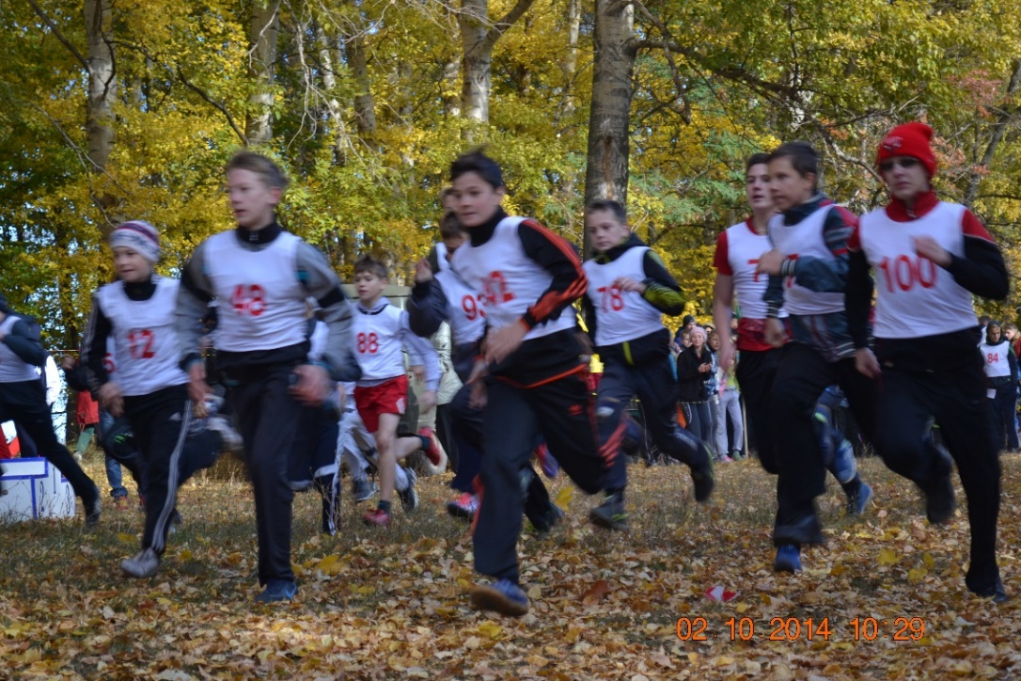
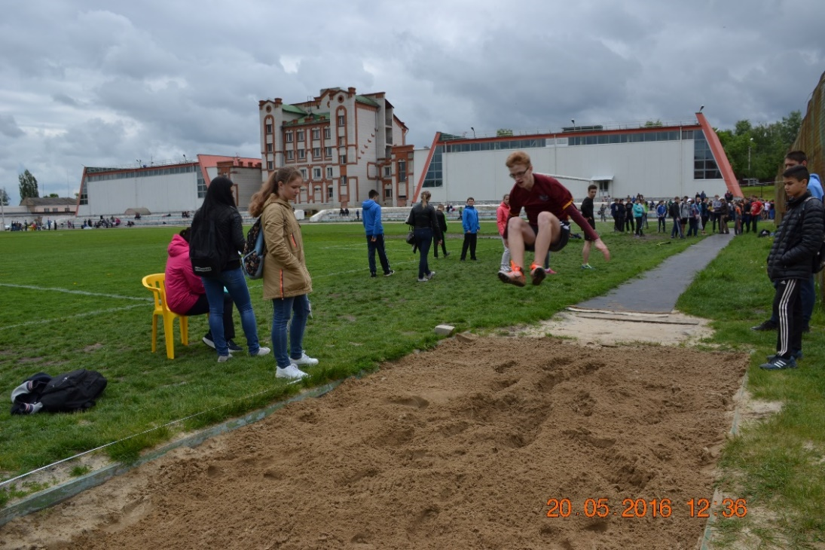
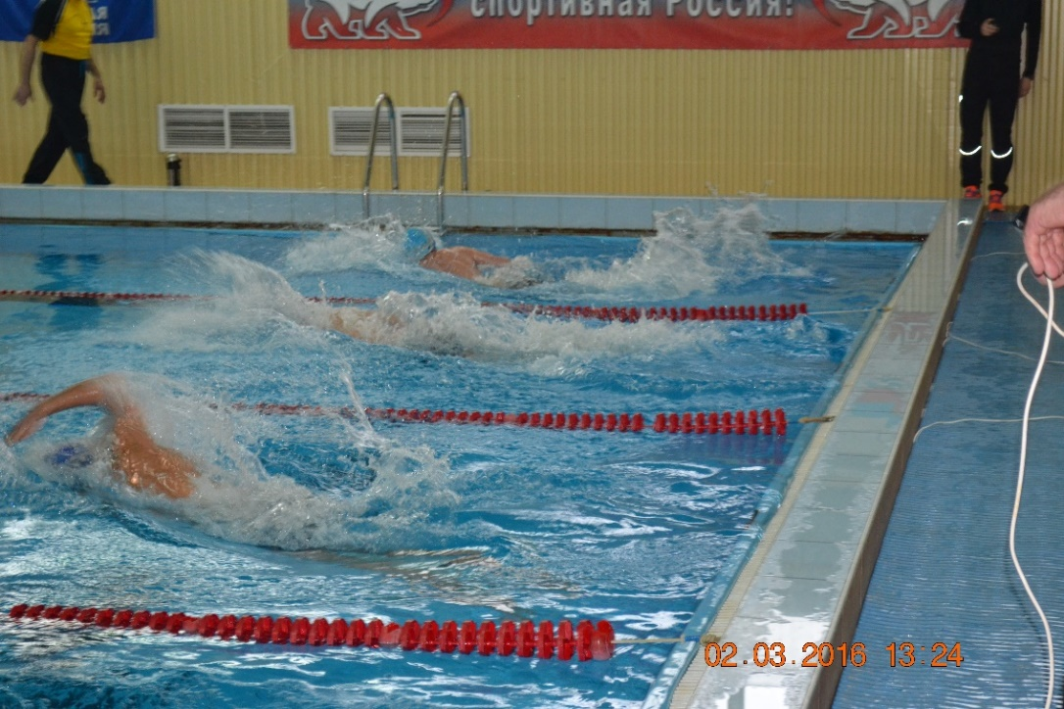
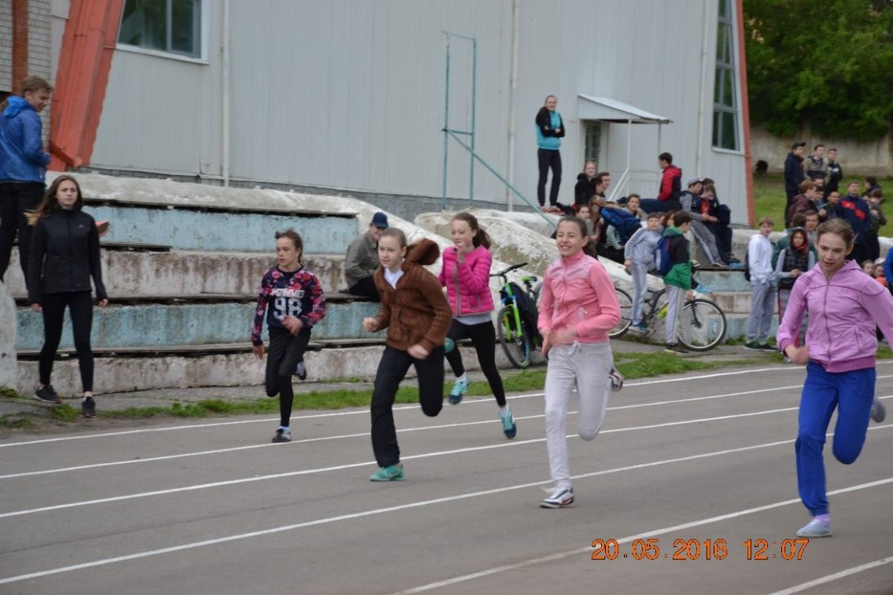
Городская СПАРТАКИАДА школьников

Slide 11
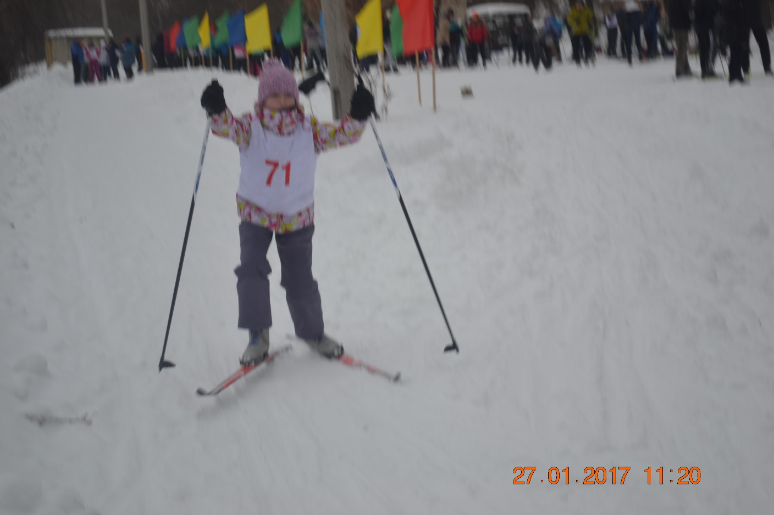
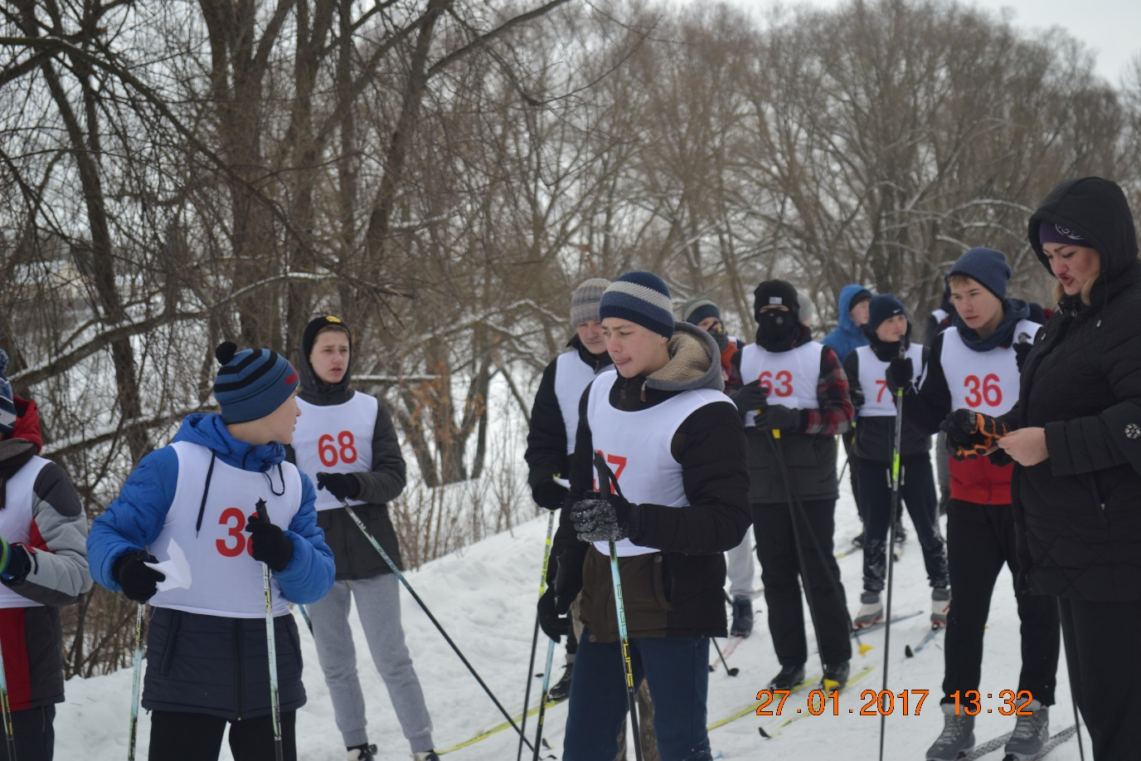
Городская СПАРТАКИАДА школьников

Slide 12
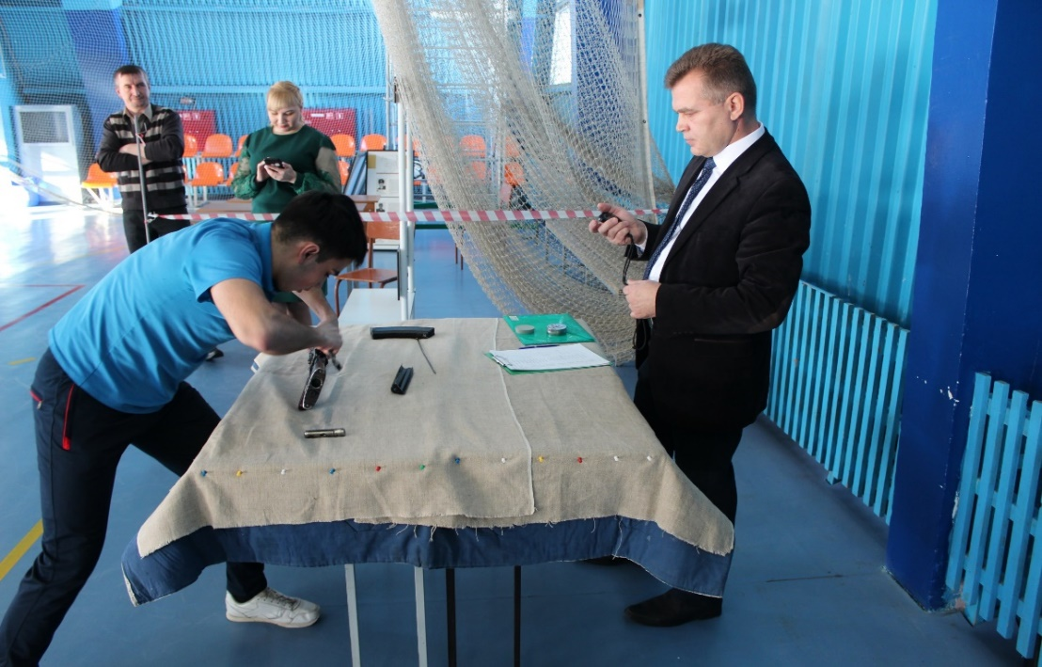
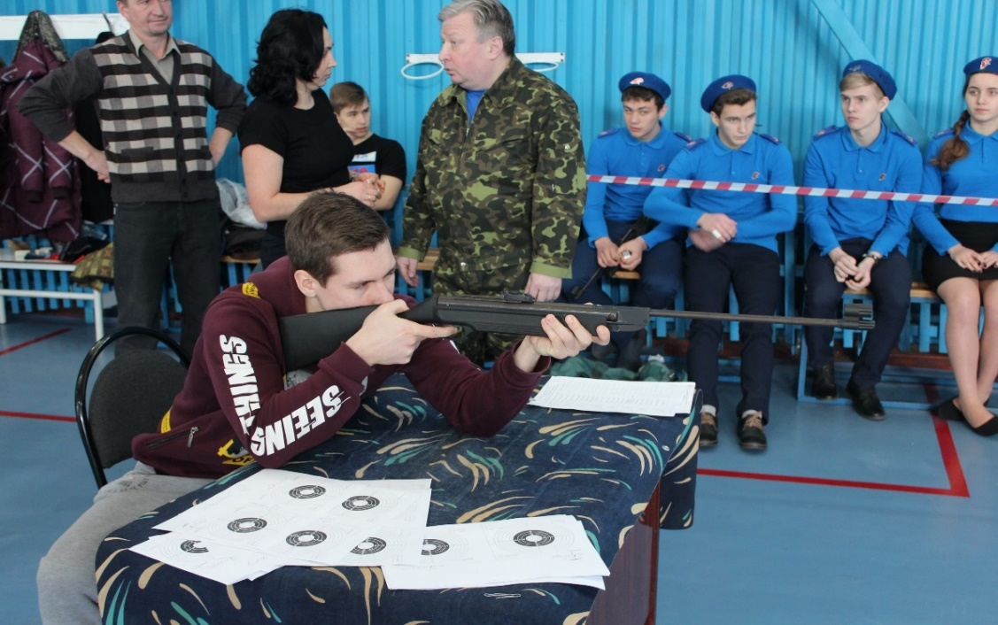
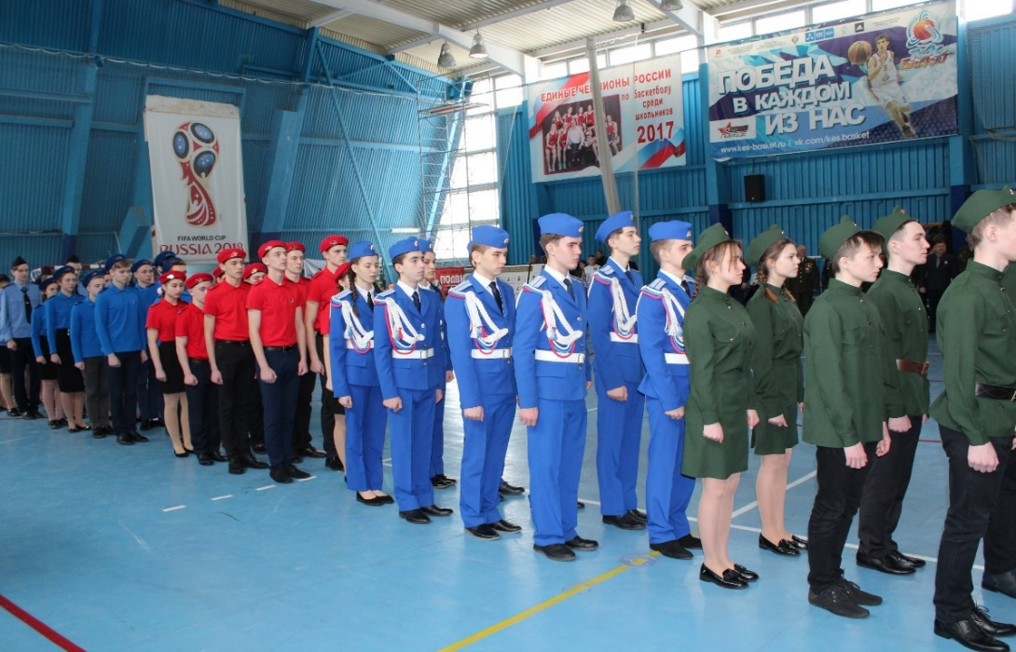
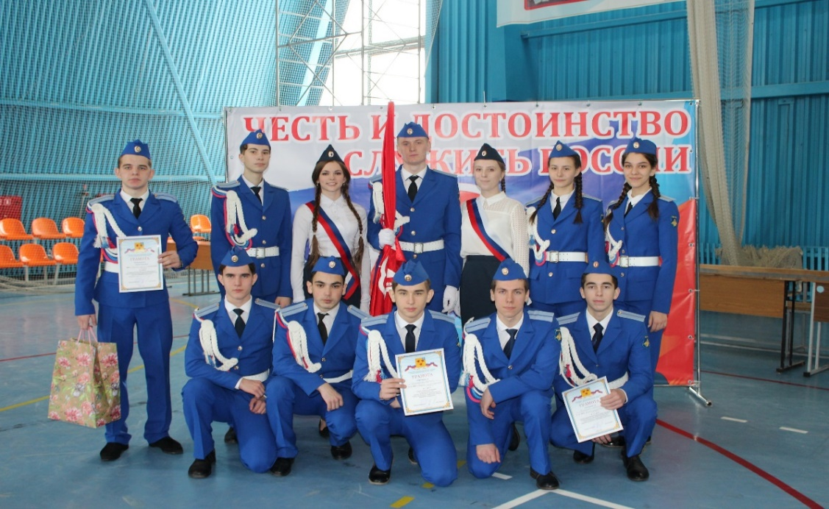
Призеры Муниципального этапа соревнований «Юнармия» 2019г.

Slide 13
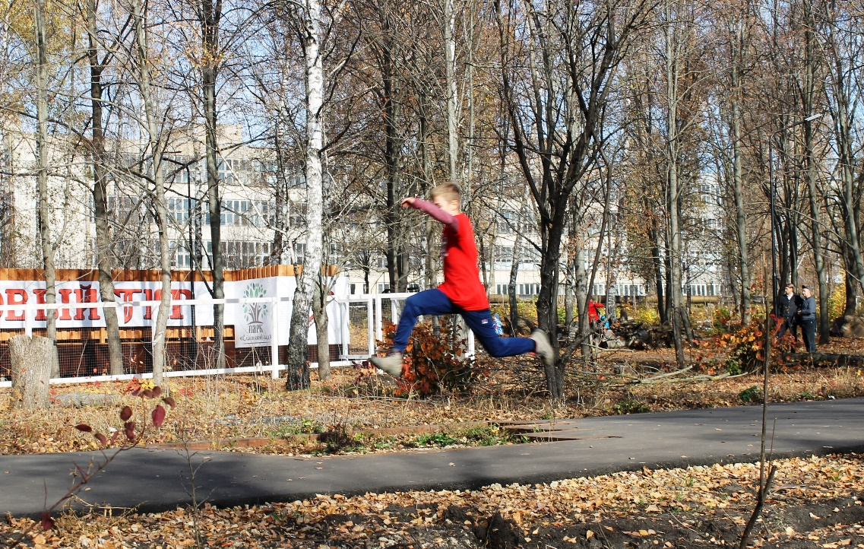
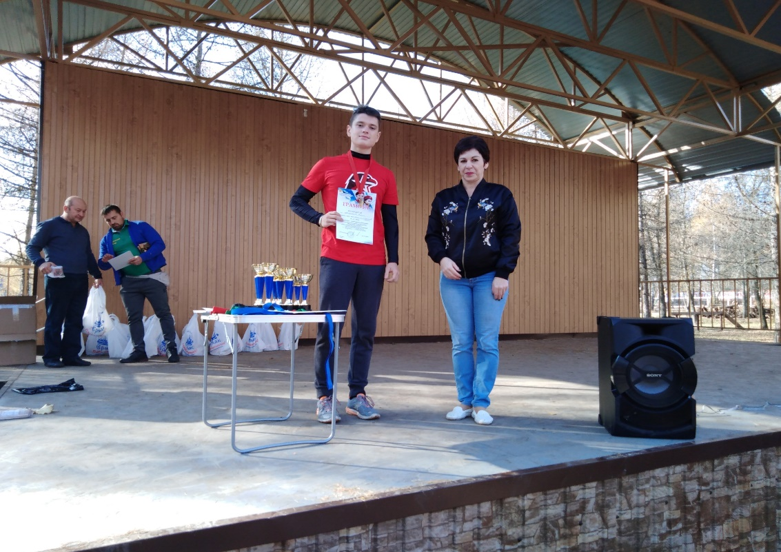
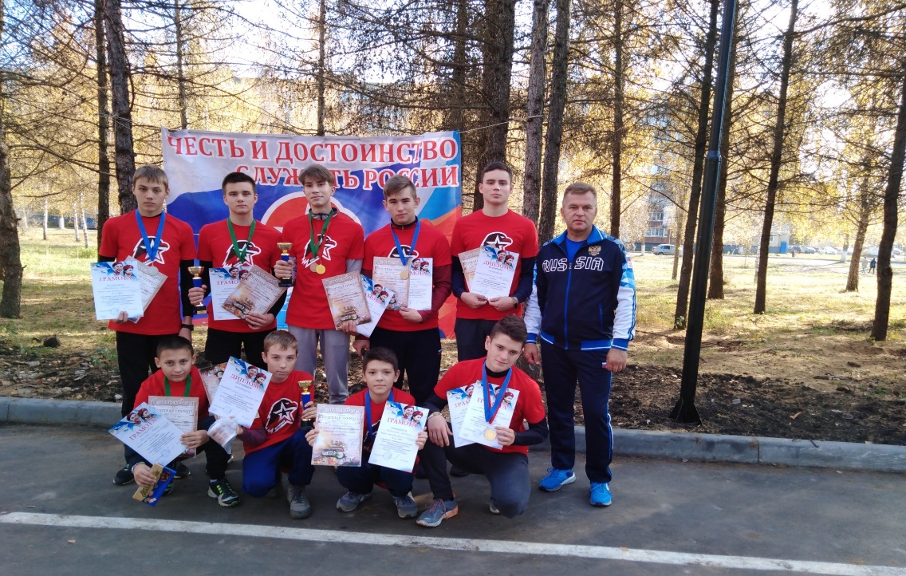
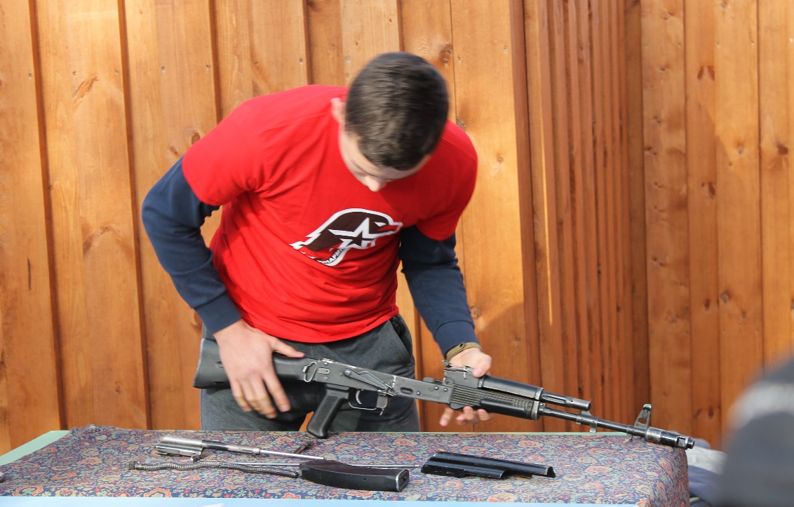
Победители Муниципального этапа соревнований «Юнармейцы-вперед!» 2019г.

Slide 14
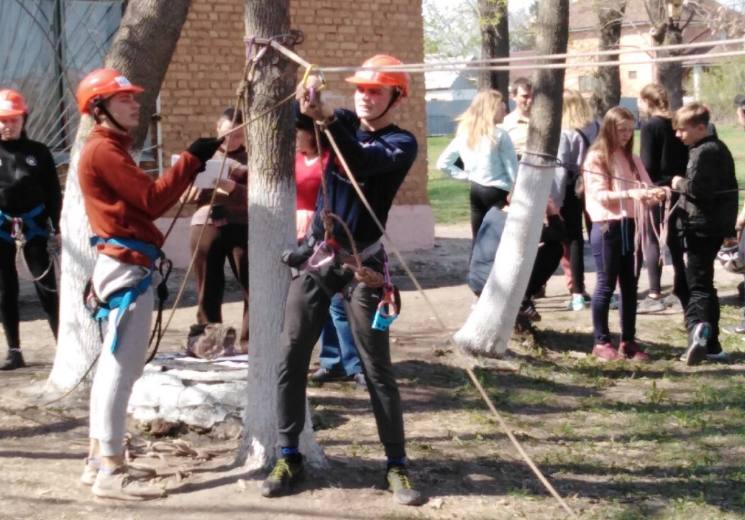
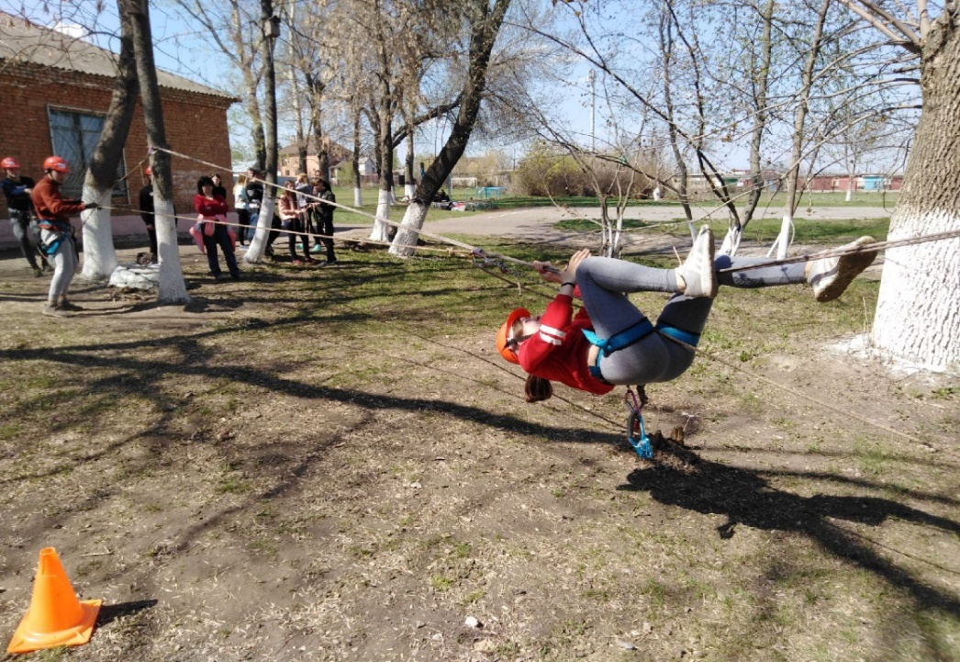
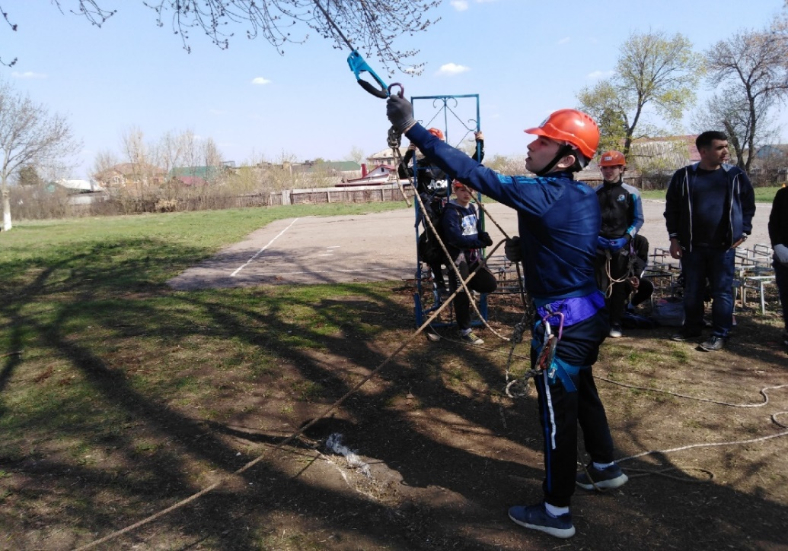
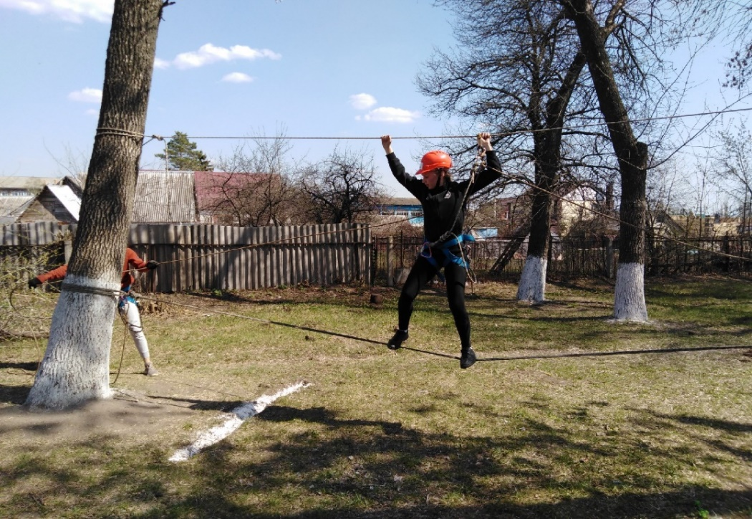
Победители Муниципального этапа соревнований «Школа безопасности 2019»

Slide 15
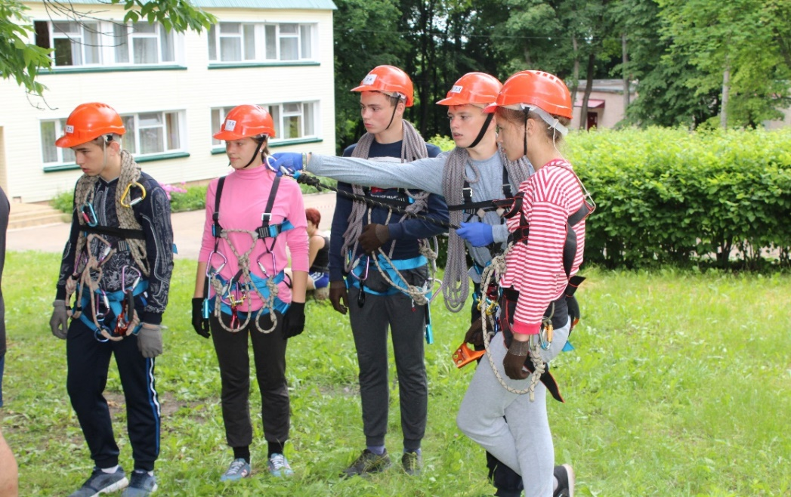
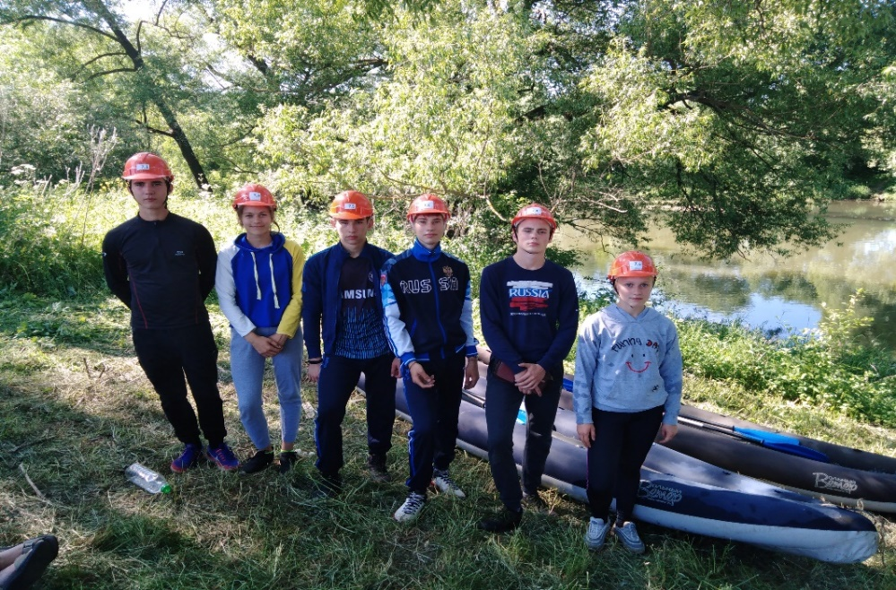
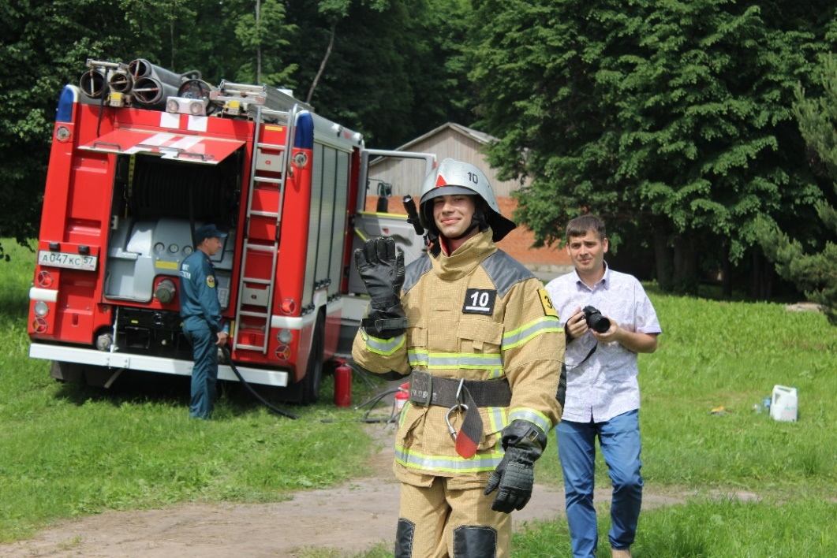
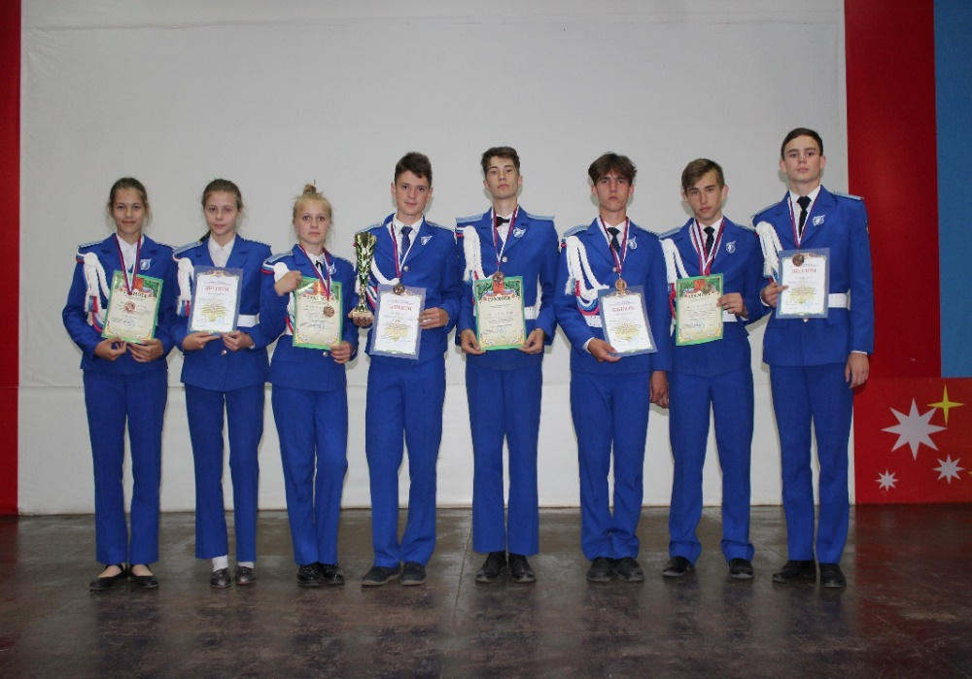
Призеры Регионального этапа соревнований «Школа безопасности 2019»

Slide 16
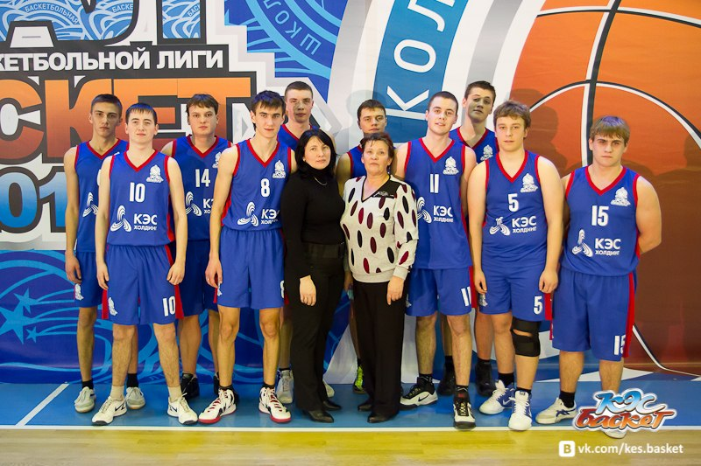
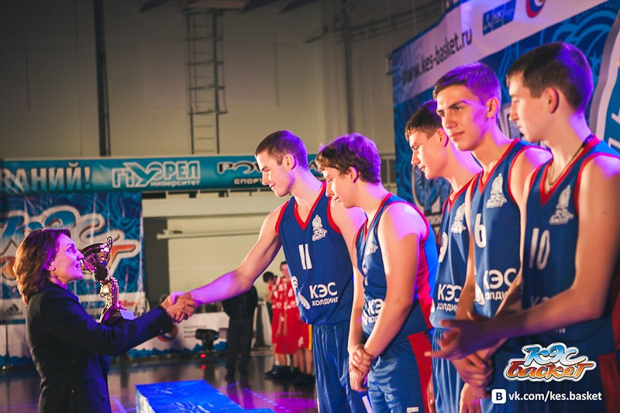
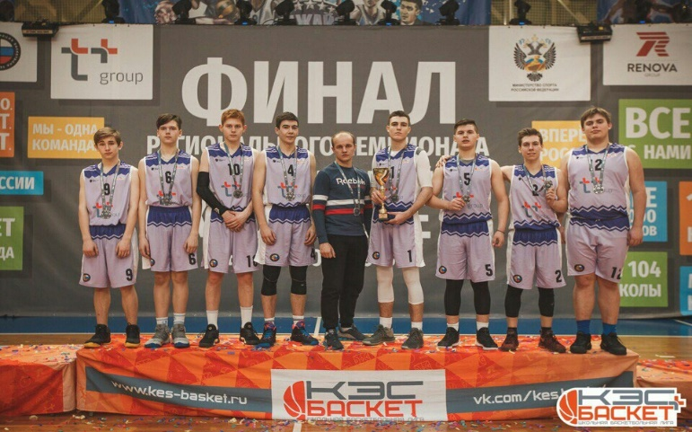
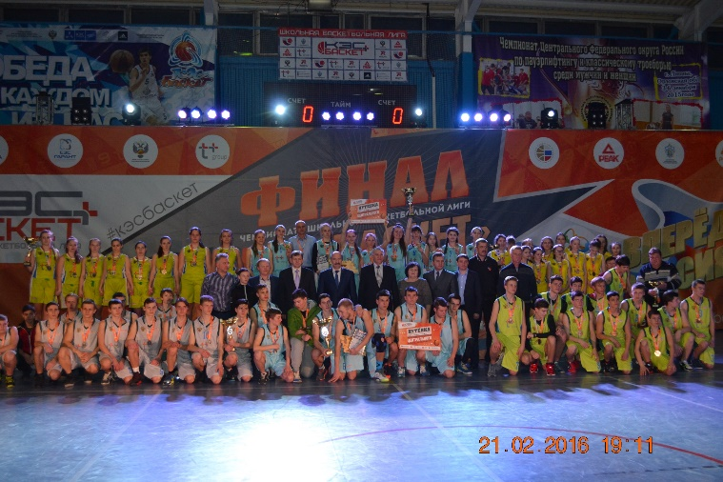
Призеры Регионального финала ШБЛ «КЭС-БАСКЕТ»

Slide 17
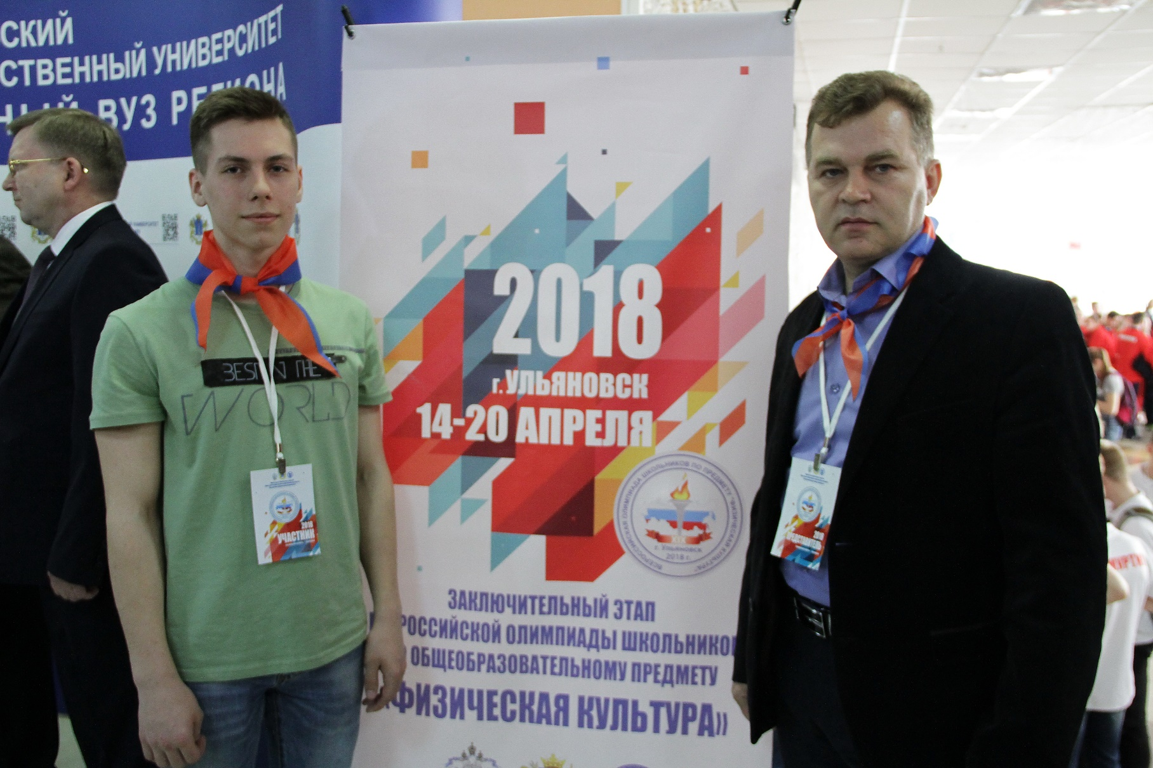
Участники заключительного этапа Всероссийской
олимпиады школьников по физической культуре

Slide 18
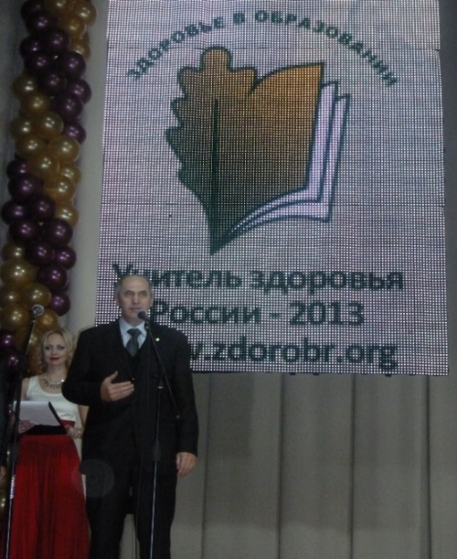
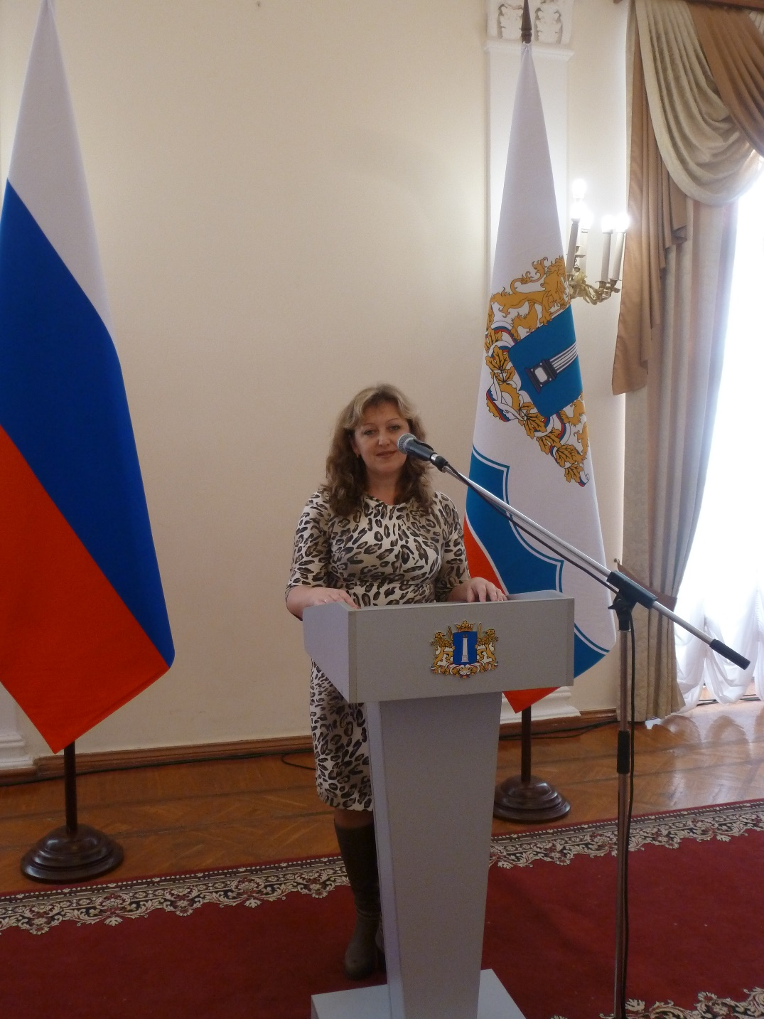

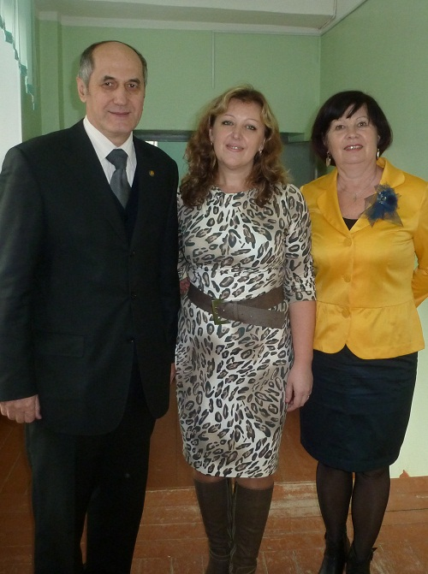
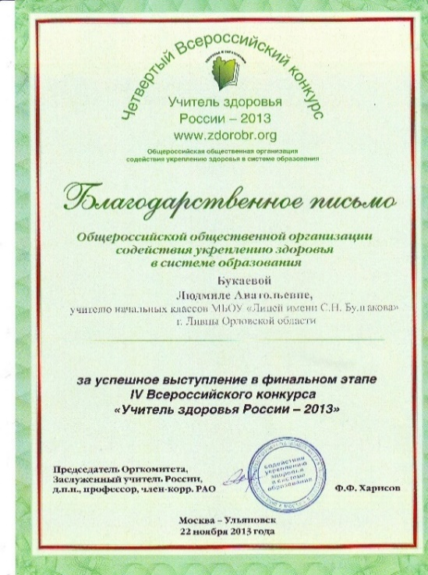
Букаева Л.А. финалист Всероссийского конкурса «Учитель здоровья»

Slide 19


Победитель Всероссийского конкурса «Олимпиада начинается в школе» в 2014 году

Slide 20




Уроки физической культуры

Slide 21




Уроки физической культуры

Slide 22




Внеурочная деятельность

Slide 23




Внеурочная деятельность

Slide 24




«Спортивный праздник», «Веселые старты»

Slide 25




«Мама, папа, я – спортивная семья!»

Slide 26




«Товарищеская встреча по волейболу с воинами-афганцами»

Slide 27


Slide 28


Slide 29



Slide 30



«Президентские спортивные игры»

Slide 31




Slide 32


«Президентские состязания»

Slide 33



Участник финального этапа ВФСК «ГТО» в Артеке 2018г.

Slide 34





Slide 35





Slide 36

Ливенская лицеистка
Анастасия Кулаковская
вошла в паралимпийскую сборную России

Slide 37




Победители Регионального этапа «ПС» 2019

Slide 38




Победители Регионального этапа «ПС» 2019

Slide 39




Победители Регионального этапа «ПСИ» 2019

Slide 40




Победители Регионального этапа «ПСИ» 2019

Slide 41


Участники Всероссийских этапов
«ПС» и «ПСИ» 2019

Slide 42

Награждение победителей Регионального этапа «ПС» и «ПСИ» 2019

Slide 43




Участники Всероссийского этапа «ПС» 2019

Slide 44




Призеры в спортивном туризме Всероссийского этапа «ПСИ» 2019

Slide 45




Победители в городошном спорте Всероссийского этапа «ПСИ» 2019

Slide 46




Награждение призеров и победителей в дополнительных видах спорта «ПСИ» 2019

Slide 47




Победители и призеры в дополнительных видах спорта Всероссийского этапа «ПСИ» 2019

Slide 48


Slide 49




Мастер-класс и встреча с Олимпийскими чемпионами

Slide 50



Встреча с Олимпийскими чемпионами

Slide 51





Slide 52





Slide 53




Slide 54





Slide 55





Slide 56




Шалимова
Галина Ивановна

Slide 57



Алтухов М. М.
и ШБК«Комета»

Slide 58




Открытие спортивных объектов в г. Ливны - 2019

Slide 59




Современные спортивные сооружения - каждой школе!!!

Slide 60
Спасибо за внимание!

